Slide 1
Hatoslottó szimulációs program
Müller Zsolt István
Bartkó Milán

Slide 2
A program lényege és működése
A program lényegében egy hatoslóttó szimuláció, ami lehetővé teszi a játékot úgy, hogy a felhasználó ne bukja el a pénzét (egyedül a program árát kell kifizetni, ami 1990ft/hó).
Ugyanazon az elven működik, mint az igazi hatoslottó. A program bekér a felhasználótól 6 darab számot, illetve legenerál magának is 6 darab számot.
Miután a felhasználó beírta a gondolt számait, a program ki fogja írni a random generált számokat is, illetve azt is, hogy a felhasználó mennyi számot talált el.

Slide 3
A program felépítése
1
2
Bekérés
Tárolás
3
4
Generálás
Kiíratás
A program bekéri az adatokat.
A program eltárolja az általunk beírt értékeket.
A program legenerálja a nyerőszámokat majd eltárolja azt.
A program visszajelzést ad arról, hogy mennyi számot találtunk el.

Slide 4
Miért jó a program?

Slide 5
1. Gyakorlás
Szimulátorok segítségével gyakorolhatod a lottójátékot anélkül, hogy valódi pénzt buknál. Ez lehetőséget ad arra, hogy megismerd a játékmenetet, a számok kiválasztását, és az esetleges stratégiákat.

Slide 6
2. Statisztika
A szimulációk segítségével könnyebben megértheted a lottóhúzások statisztikáját. Megfigyelheted, hogy mely számok gyakrabban jelennek meg, és ezek alapján dönthetsz a saját számok kiválasztásáról.

Slide 7
3. Szórakozás
A lottó szimulátorral való játék lehet szórakoztató időtöltés, különösen akkor, ha barátaiddal versenyzel vagy egyszerűen csak szeretnél egy kis izgalmat a számok kiválasztásában.

Slide 8
A program felépítése képekben

Slide 9
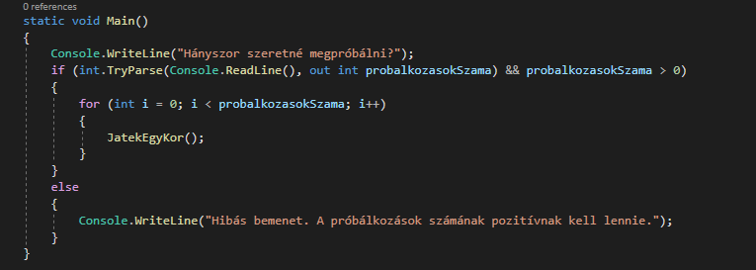
1. Bekérés
.

Slide 10
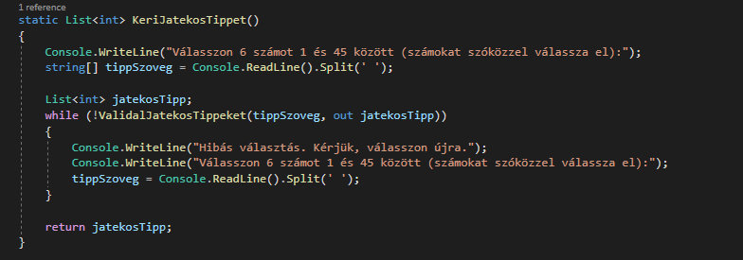
1. Bekérés
.

Slide 11
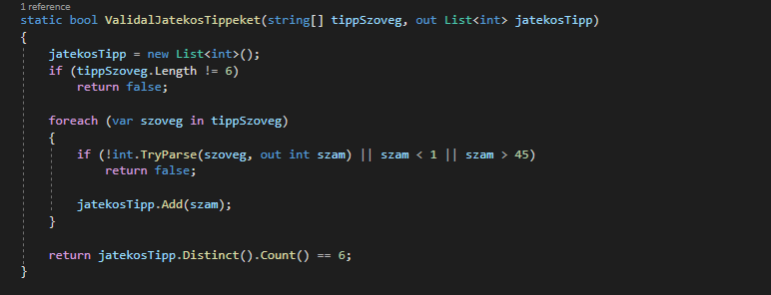
2. Tárolás

Slide 12
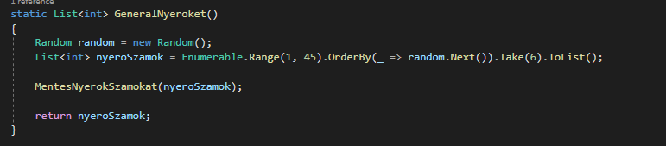
3. Generálás

Slide 13
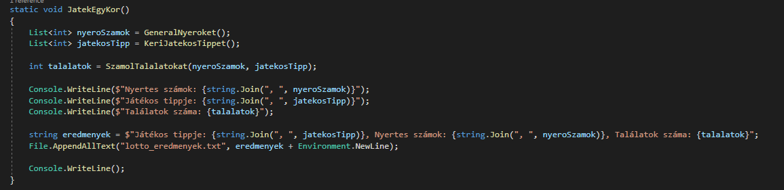
4. Kiíratás

Slide 14
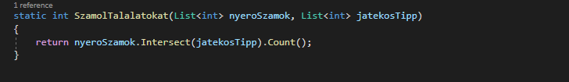
4. Kiíratás

Slide 15
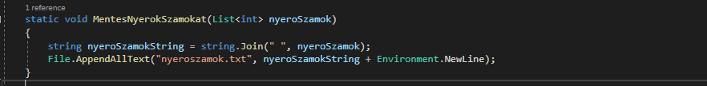
4. Kiíratás

Slide 16
Köszönjük a figyelmet!
mullerzs@kkszki.hu
bartkom@kkszki.hu
Github.com/mullerrzs/lott-

